Slide 1
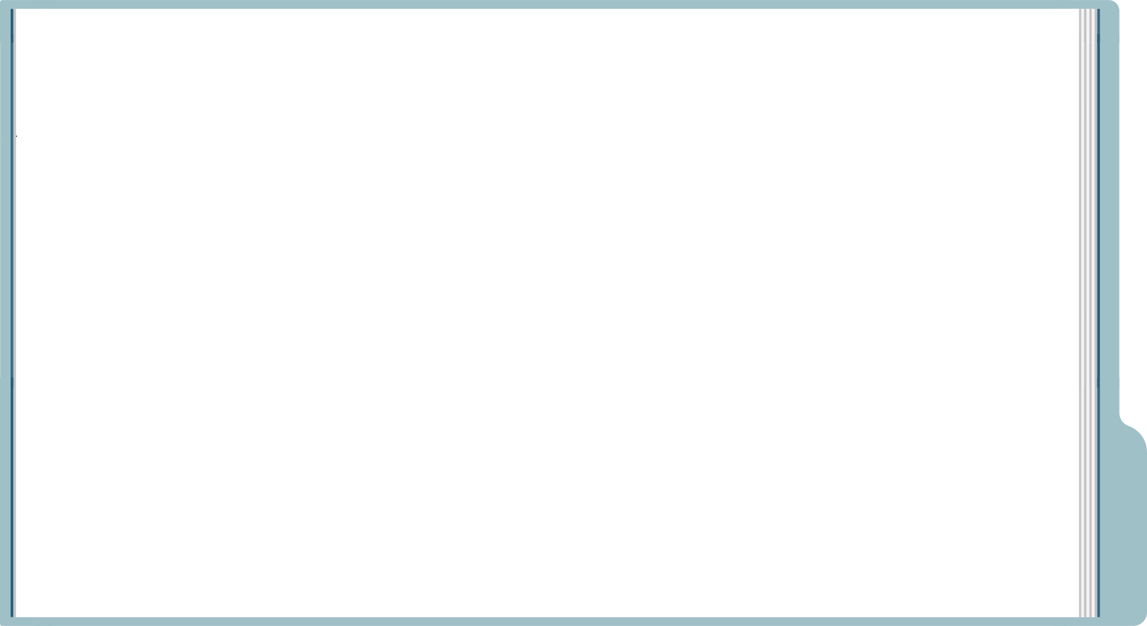




flutter 앱 개발
계획서
ㅣ MIRI STUDY ㅣ

Slide 2
목차
프로젝트 개요
주요 기능
간트 차트
요구사항 목록
화면 설계
ㅣ MIRI STUDY ㅣ

Slide 3
프로젝트 개요
주제 명 : 오늘 머 하지?
사용자가 하루 동안 해야 할 일을 기록하고, 완료 여부를 체크할 수 있도록 하여
자기 관리와 생산성을 높이는 데 도움을 주는 간단한 모바일 애플리케이션을 구현한다.
ㅣ MIRI STUDY ㅣ

Slide 4
주요 기능
할 일 추가
할 일 삭제
완료 여부 체크 (체크박스)
실시간 UI 반영
날짜 표시
ㅣ MIRI STUDY ㅣ

Slide 5



간트 차트
아이디어 구체화
프로젝트 생성, 화면 구조 설계
할 일 추가/삭제/체크 구현
디자인 개선, UI 정리
테스트 및 발표 자료 제작
최종 발표 및 코드 정리
ㅣ MIRI STUDY ㅣ
4/29
5/6
5/13
5/20
5/27
6/3
6/10
6/17

Slide 6
요구사항 목록
할 일 생성 기능
할 일 목록 보기
할 일 완료 체크 기능
할 일 수정 및 삭제 기능
간단한 통계 또는 요약 제공(오늘의 완료된 일 수,남은 일 수 보여주는 기능)
알림 기능(중요한 일정이나 할 일에 대해 사용자에게 알림 기능
ㅣ MIRI STUDY ㅣ

Slide 7
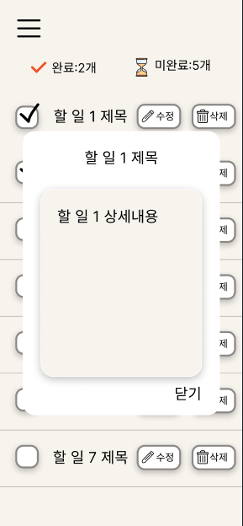
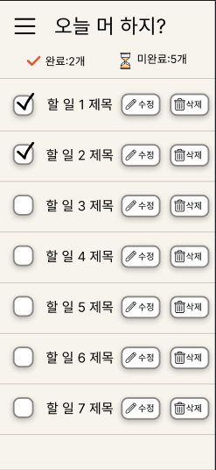
화면 설계(메인 페이지)
※ 할 일 목록은 콘텐츠가 화면을 초과할 경우 수직 스크롤이 가능한 형태로 구현되어 있음
※ 각 할 일 클릭 시 제목/상세내용
ㅣ MIRI STUDY ㅣ

Slide 8
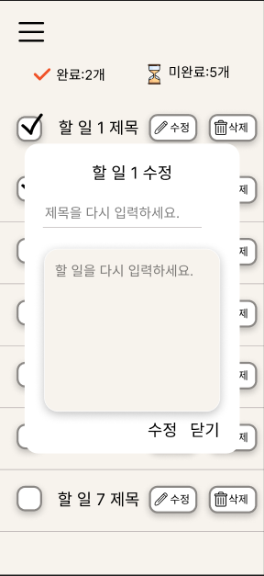
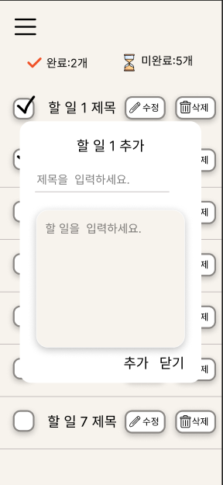
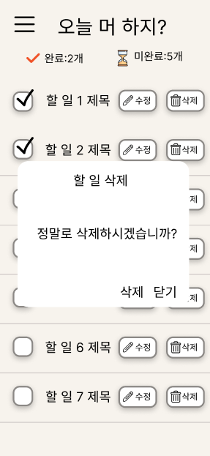
화면 설계(할 일 수정/추가/삭제)
※ 할 일 1 수정
※ 할 일 1 추가
※ 할 일 1 삭제
ㅣ MIRI STUDY ㅣ

Slide 9
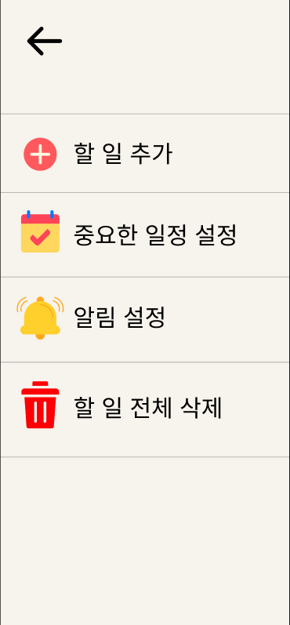
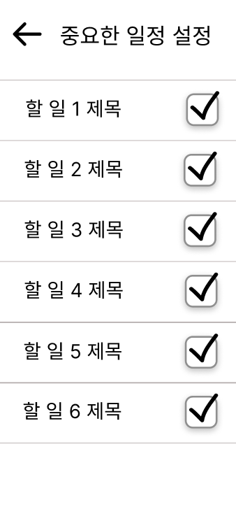
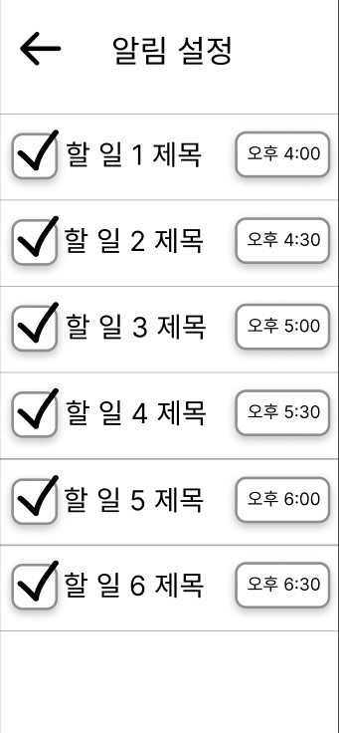
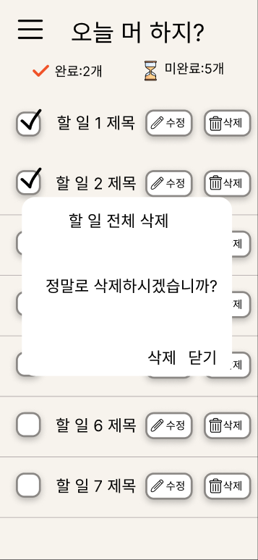
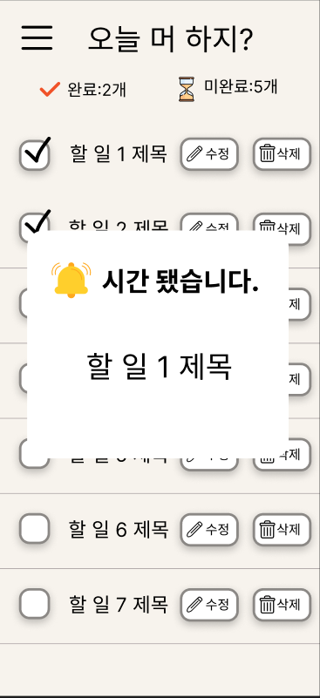
화면 설계(메뉴)
※ 메뉴
※ 중요한 일정 중에서
※ 알림 설정(중요한 일정 중에서)
※ 할 일 전체 삭제
※ 알림
ㅣ MIRI STUDY ㅣ

